Slide 1

密钥管理
主讲人：裴士辉
e_mail: shihui_pei @sina.com
电话：13694302598

Slide 2
口令与密钥是不同的

Slide 3
密钥管理
所有的密码技术都依赖于密钥。
密钥的管理本身是一个很复杂的课题，而且是保证安全性的关键点。
密钥管理方法因所使用的密码体制（对称密码体制和公钥密码体制）而异。

Slide 4
密钥类型
基本密钥（Base Key）
又称初始密钥（ Primary Key) ， 用户密钥(User key)，
是由用户选定或由系统分配给用户的，可在较长时间（相对于会话密钥）内由一个用户所专用的密钥。
会话密钥（Session Key）
即两个通信终端用户在一次通话或交换数据时使用的密钥。
  文件密钥(File key)：用于加密文件；
  数据加密密钥(Data Encrypting Key)：用于加密数据。

Slide 5
密钥类型
密钥加密密钥（Key Encrypting Key）
用于对会话密钥或文件密钥进行加密时采用的密钥。又称辅助（二级）密钥(SecondaryKey)或密钥传送密钥(key Transport key)。通信网中的每个节点都分配有一个这类密钥。
主机主密钥（Host Master Key）
它是对密钥加密密钥进行加密的密钥，存于主机中。
在公钥体制下，还有公开密钥、秘密密钥、签名密钥之分。

Slide 6
密钥类型
将用于数据加密的密钥称三级密钥；
保护三级密钥的密钥称二级密钥，也称密钥加密密钥；
保护二级密钥的密钥称一级密钥，也称密钥保护密钥。
例如：如用口令保护二级密钥，那么口令就是一级密钥。

Slide 7
所有的密钥都有生存期
密钥的生存周期：授权使用该密钥的周期。
原因：
  拥有大量的密文有助于密码分析；一个密钥使用得太多了，会给攻击者增大收集密文的机会；
  假定一个密钥受到危及或用一个特定密钥的加密/解密过程被分析，则限定密钥的使用期限就相当于限制危险的发生。

Slide 8
密钥的生存期
一个密钥主要经历以下几个阶段：
  产生（可能需要登记）
  分配
  使用
  更新/替换
  撤销
  销毁

Slide 9
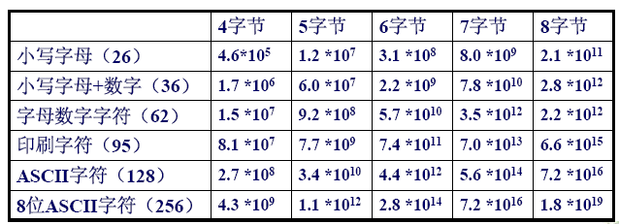
密钥产生
手工/自动化
选择密钥方式不当会影响安全性
  使密钥空间减小

Slide 10
差的选择方式易受字典式攻击
攻击者并不按照数字顺序去试所有可能的密钥，首先尝试可能的密钥，例如英文单词、名字等。（Daniel Klein使用此法可破译40%的计算机口令），
方法如下：
（1）用户的姓名、首字母、帐户名等个人信息
（2）从各种数据库得到的单词
（3）数据库单词的置换
（4）数据库单词的大写置换
（5）对外国人从外国文字试起
（6）尝试词组

Slide 11
好的密钥的特点
真正的随机
避免使用特定算法的弱密钥
双钥系统的密钥必须满足一定的关系
选用易记难猜的密钥
较长短语的首字母，词组用标点符号分开
采用散列函数

Slide 12
不同等级的密钥的产生方式不同
主机主密钥安全性至关重要，故要保证其完全随机性、不可重复性和不可预测性。可用投硬币、骰子，噪声发生器等方法产生
密钥加密密钥数量大(N(N-1)/2),可由机器自动产生,安全算法、伪随机数发生器等产生
会话密钥可利用密钥加密密钥及某种算法(加密算法,单向函数等)产生。

Slide 13
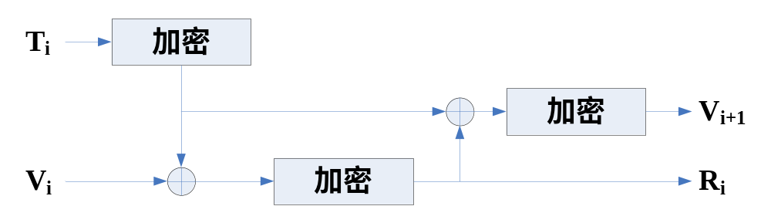
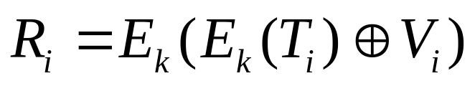
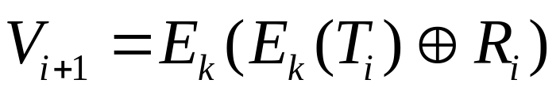
X9.17密钥产生
其中加密E_{K}(X)表示用密钥对X进行三重DES加密。K是密钥。
V₀是秘密的64位种子。T是时间标记。R_{i}是预产生的随机密钥。

Slide 14
密钥交换
主密钥的分配方式
Diffie-Hellman算法

Slide 15
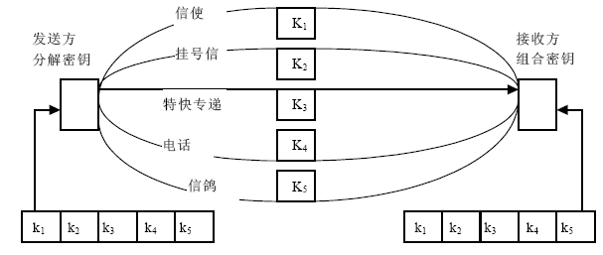
主密钥的分配方式
利用安全信道实现
  直接面议或通过可靠信使递送
  将密钥分拆成几部分分别传送

Slide 16
Diffie-Hellman算法
Alice和Bob协商一个大素数n和模n的本原元g,
n和g 不用保密。
1.Alice选取一个大的随机整数x,并且发送给Bob X=g^{x} mod n
2.Bob选取一个大的随机整数y,并且发送给Alice Y=g^{y} mod n
3.Alice计算k=Y^{x} mod n=g^{xy} mod n
4.Bob 计算k’=X^{y} mod n=g^{xy} mod n

Slide 17
站间协议
协议假定Alice和Bob彼此有对方的公开密钥证书
1. Alice产生随机数x, 并把X=g^{x} mod n 发送给Bob
2. Bob产生随机数y, 计算k=X^{y} mod n=g^{xy} mod n，并发送给Alice如下消息：
Y=g^{y} mod n , E_{k}(S_{skb}(X,Y))
3. Alice也计算k. 她对Bob发送的消息解密，并验证他的签名。然后发送给Bob如下消息：
E_{k}(S_{ska}(X,Y))
4. Bob解密消息并验证Alice的签名

Slide 18
三方的Diffie-Hellman算法
Alice选取一个随机整数x, 发送给Bob X=g^{x} mod n
Bob 选取一个随机整数y, 发送给Carol Y=g^{y} mod n
Carol 选取一个随机整数z, 发送给Alice Z=g^{z} mod n
Alice 发送给Bob Z’=Z^{x} mod n
Bob 发送给Carol X’=X^{y} mod n
Carol 发送给Alice Y’=Y^{z} mod n
Alice 计算k=(Y’)^{x} mod=g^{xyz} mod n
Bob 计算k=(Z’)^{y} mod=g^{xyz} mod n
Carol 计算k=(X’)^{z} mod=g^{xyz} mod n

Slide 19
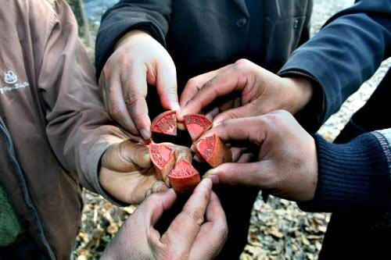
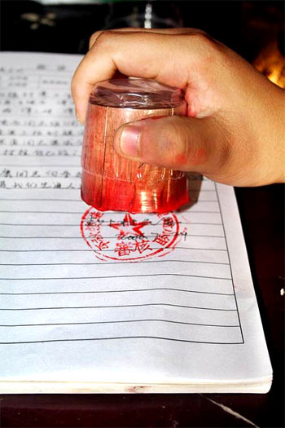
秘密分割
在某些情况下，通常必须由两人或多人同时参与才能生效，这时都需要将秘密分给多人掌管，并且必须有一定人数的掌管秘密的人同时到场才能恢复这一秘密。

Slide 20
秘密分割门限方案
threshold schemes
设秘密s被分成n个部分信息，每一部分信息称为一个子密钥或影子，由一个参与者持有，使得：
① 由k个或多于k个参与者所持有的部分信息可重构s。
② 由少于k个参与者所持有的部分信息则无法重构s。
则称这种方案为(k,n)秘密分割门限方案，k称为方案的门限值。

Slide 21
Shamir门限方案
Shamir门限方案是基于多项式的Lagrange插值公式的。
设{(x₁,y₁),…,(x_{k},y_{k})}是平面上k个点构成的点集，其中x_{i}(i=1,…,k)均不相同，
那么在平面上存在一个惟一的k-1次多项式f(x)通过这k个点。
若把密钥s取作f(0),n个子密钥取作f(x_{i})(i=1,2,…,n)，
那么利用其中的任意k个子密钥可重构f(x)，从而可得密钥s

Slide 22
Shamir门限方案：秘密的分割
设GF(q)是一有限域，其中q是一大素数，满足q≥n+1,秘密s是在GF(q)\{0}上均匀选取的一个随机数，表示为s∈_{R}GF(q) \{0}。
k-1个系数a₁,a₂,…,a_{k-1}的选取也满足
a_{i}∈_{R}GF(q) \{0}(i=1,2,…,k-1)。
在GF(q)上构造一个k-1次多项式
f(x)=s+a₁x+…+a_{k-1} x^{k-1}。
n个参与者记为P₁,P₂,…,P_{n},P_{i}
分配到的子密钥为f(i)。

Slide 23
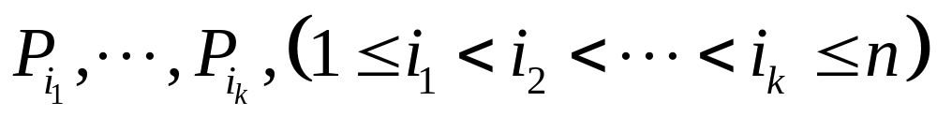
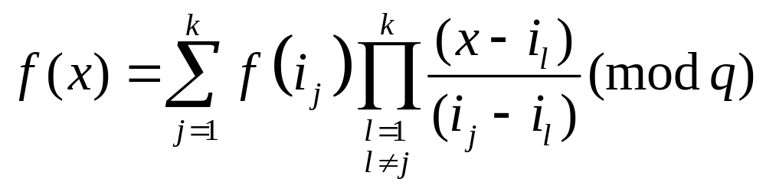
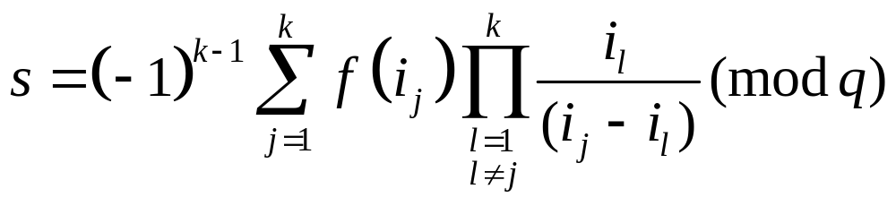
Shamir门限方案：秘密的重建
如果任意k个参与者
要想得到多项式f(x)和秘密s，

Slide 24
例5.1
设k=3,n=5,q=19,s=11，随机选取a₁=2,a₂=7，得多项式为
f(x)=(7x²+2x+11) mod 19
分别计算
f(1)=(7+2+11) mod 19=20 mod 19=1
f(2)=(28+4+11) mod 19=43 mod 19=5
f(3)=(63+6+11) mod 19=80 mod 19=4
f(4)=(112+8+11) mod 19=131 mod 19=17
f(5)=(175+10+11) mod 19=196 mod 19=6
得5个子密钥。

Slide 25
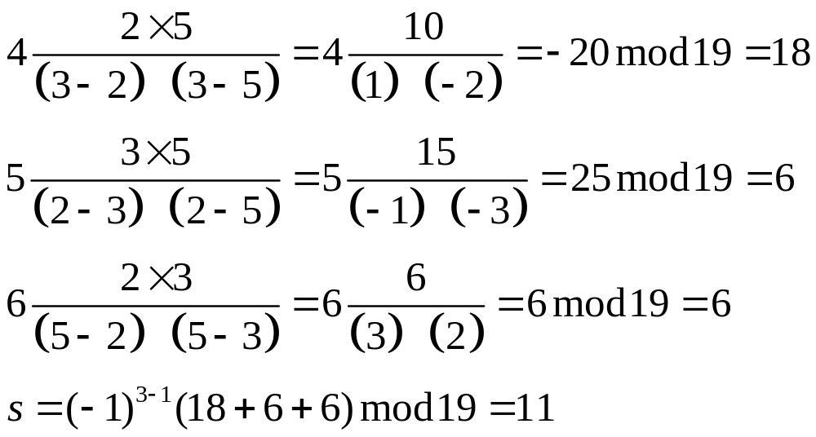
如果知道其中的3个子密钥f(2)=5,f(3)=4,f(5)=6，就可按以下方式重构s：

Slide 26
练习
Suppose we have a (2,4) Shamir secret sharing scheme mod the prime p = 13. Participants A, B, C are given the following valid shares:
A : (1; 11); B : (2; 3); C : (3; 8):
(a) What is the secret?
(b) Suppose D has the point (4, 7). Is this a valid share? Explain why or why not.
Notes:
5X+6

Slide 27
练习题
分权管理
假设部队中一个班10个人，其中士兵8个人，副班长1人，班长一人
假设一件事情，
4个士兵可以决定
或者2个士兵加上副班长可以决定
或者班长可以决定
请问如何设计密钥共享方案？

Slide 28
下此课内容
缓冲区溢出

Slide 29

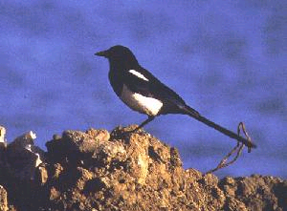
下次课再见！

